Slide 1
EINNET: Optimizing Tensor Programs with Derivation-Based Transformations
OSDI 2023 git库

Slide 2
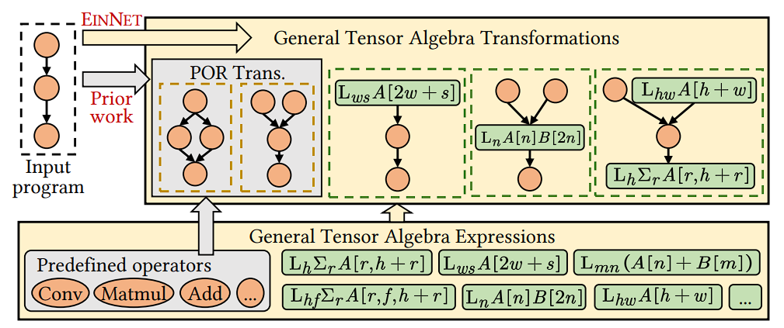
研究背景
现有的张量计算优化依赖于人工设定的POR Trans
  优化空间受限

Slide 3
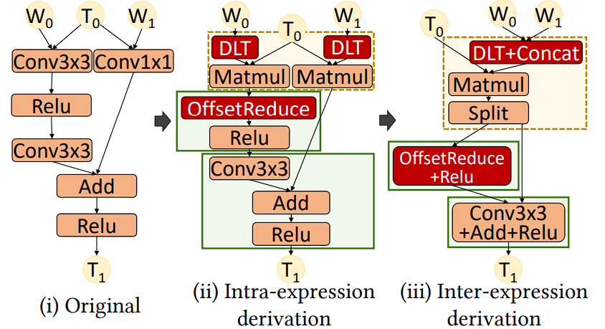
挑战
如何自动发现通用表达式之间的转换机会
如何将表达式转化为DNN内核
如何提高搜索速度
红色的eOperator是PET这样的超优化框架所不支持的

Slide 4
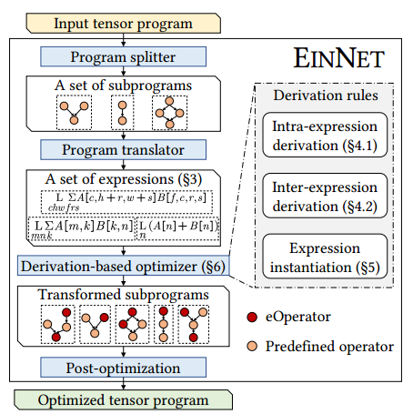
总览
推导一般表达式
输入算子转化为表达式
表达式转化为kernel

Slide 5
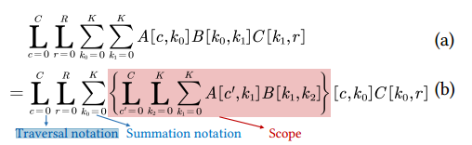
Tensor Algebra Expression
Traversal and summation notations
  使用遍历与求和表示张量计算
Scope
  有助于管理中间结果
Padding
  默认为0

Slide 6
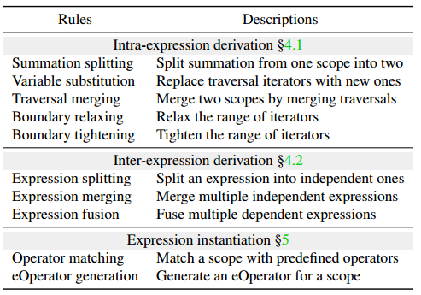
Derivation Rules
使用派生规则推导一般表达式
  派生规则保证数学等价

Slide 7
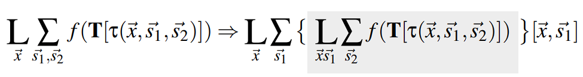
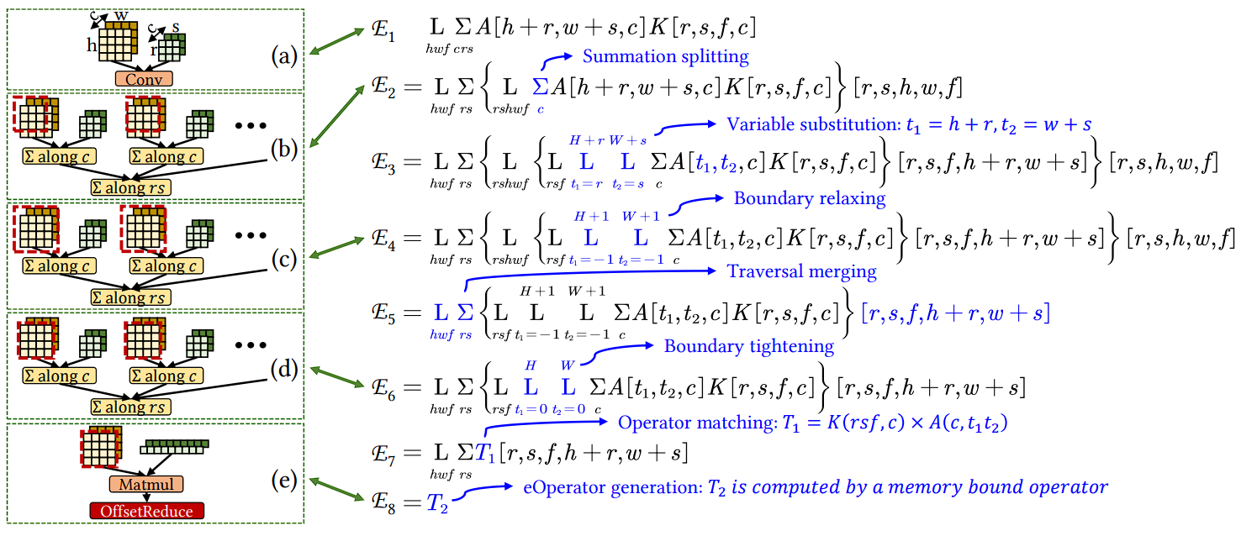
Intra-Expression Derivation
Summation splitting（求和分裂）

Slide 8

Intra-Expression Derivation
Variable substitution（替换迭代变量）

Slide 9
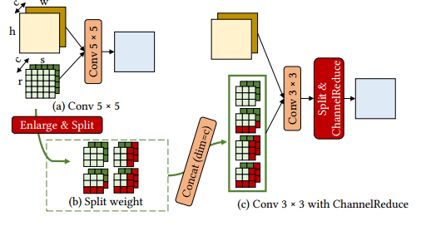
Intra-Expression Derivation
5×5的卷积被转化为4个3×3卷积的组合
Boundary relaxing and tightening
  Tightening：避免常量的计算
  Relaxing：通过对变量的松弛扩大搜索空间

Slide 10

Intra-Expression Derivation
Traversal merging（遍历符号归并）

Slide 11
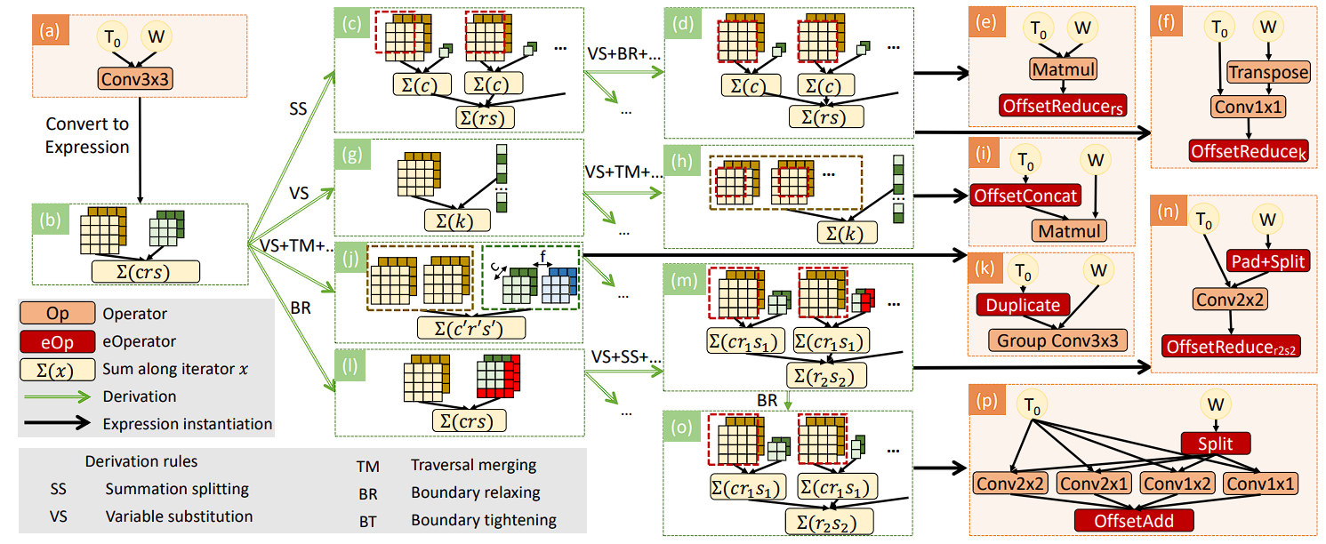
Intra-Expression Derivation
Derivation search space

Slide 12



Inter-Expression Derivation
Expression splitting
Expression merging
Expression fusion

Slide 13
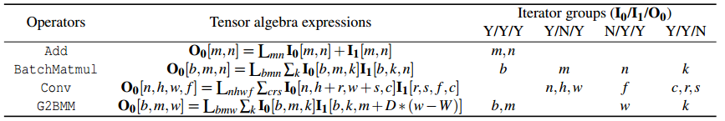
Expression Instantiation
Operator Matching
  将数学表达式尽可能地匹配现有高性能张量算子库中的算子
  为了尽可能提升效率，EINNet优先对计算密集型算子做映射
    采用经验阈值硬划分是否为计算密集型算子
  挑战
    表达式与库算子间存在多对多关系
  采用迭代器映射表判断优劣

Slide 14
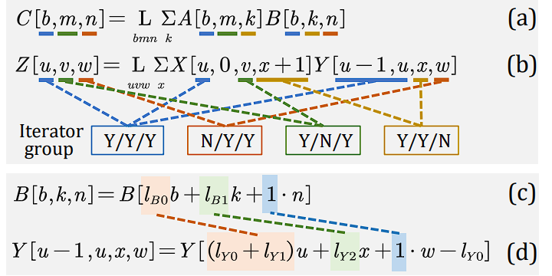
Expression Instantiation
Operator Matching
  采用迭代器映射表判断优劣
    Match tensor：列举表达式和操作符的输入/输出张量之间所有可能的一对一映射
      如图中{A->X,B->Y}与{A->Y,B->X}
    Match iterator：根据迭代器映射表进一步枚举所有可能的迭代变量匹配
      如图为迭代变量的一种匹配方案
    Match operator attributes：匹配运算符预定义属性
      如lda/ldb

Slide 15

Expression Instantiation
eOperator Generation
  将计算表达式转化为lambda，利用TVM生成kernel

Slide 16
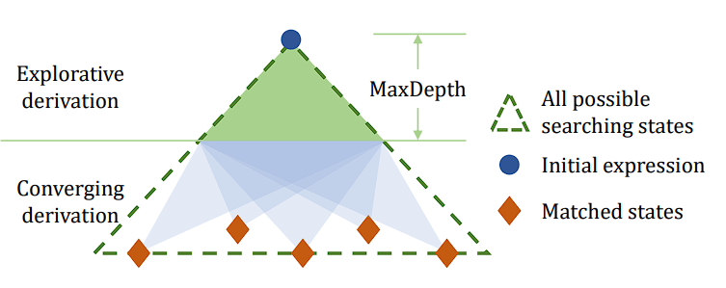
Program Optimizer
目标：加快搜索速度
Distance-Guided Search
  Explorative derivation：尽可能多地应用派生规则
  Converging derivation：选择若干目标算子，并为搜索添加一个启发式距离
    这个距离为迭代器匹配表中不匹配的迭代器总数

Slide 17
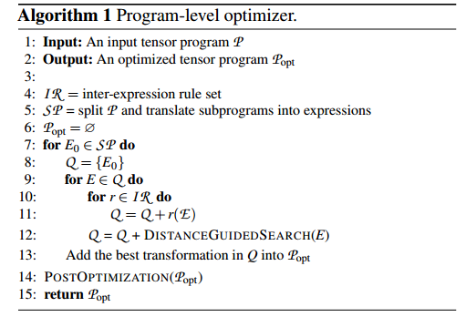
Program Optimizer
Redundancy Pruning
  采用对表达式进行hash的手段来去冗
End-to-End Workflow
  在非线性函数处分割子图

Slide 18
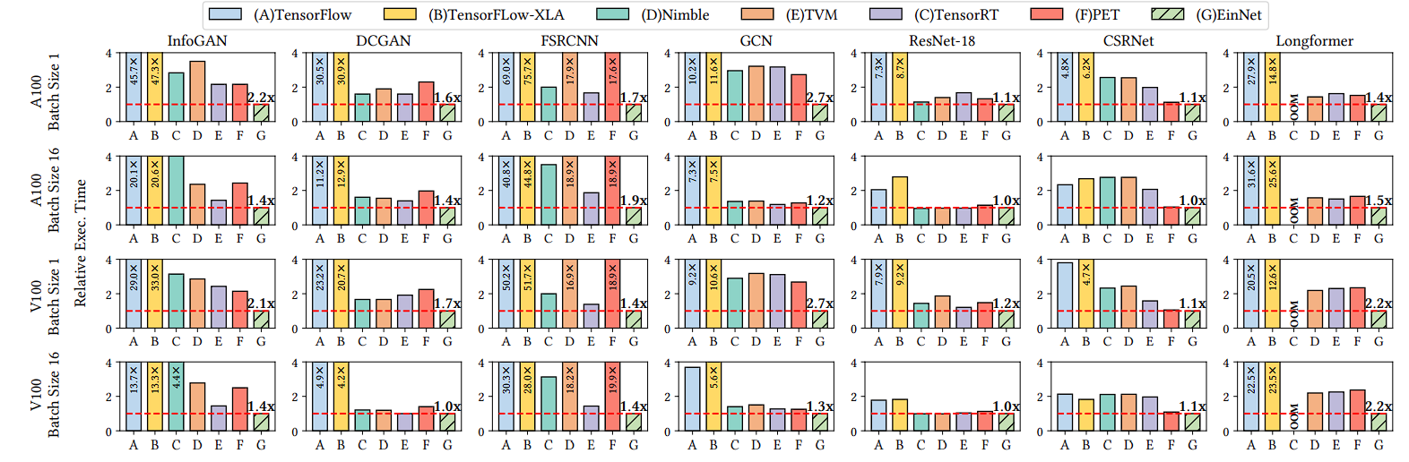
实验分析

Slide 19
Q&A

